Slide 1
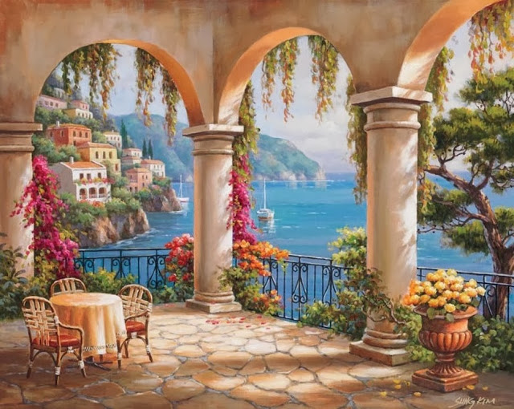
A Linda Arte de Sung Kim
Biajova Slides
Avanço Automático

Slide 2
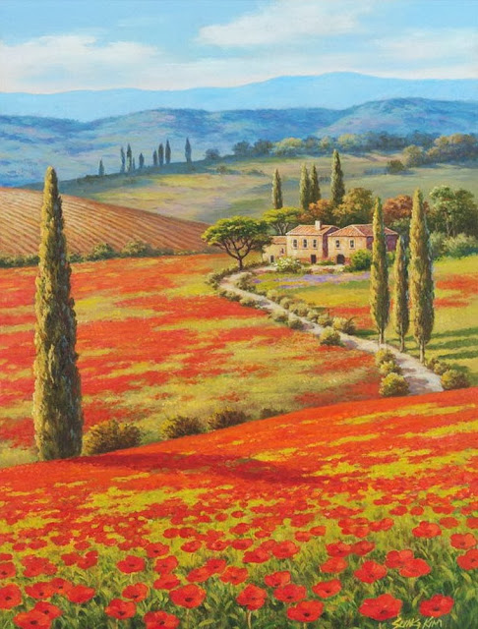
O pintor Sung Kim nasceu em 1940 em Seul, Coreia do sul.
O seu talento manisfestou-se logo desde a sua infância.
Na escola ganhou vários concursos de arte, exibindo a sua
criatividade e imaginação artística. Decidiu seguir a sua
vocação e paixão pela arte, tendo se graduado com distinção
no Seorabol Art College em Seoul.
A sua arte foi reconhecida, tendo sido premiado com o Grande
Prêmio de um concurso de arte pelo ministro da Cultura,
na Coréia do Sul e o prêmio Medalha de Ouro no concurso
de arte dada pelo prefeito de Seul. Sung viajou por toda a Europa
antes de imigrar para os Estados Unidos em 1980.
Nos últimos 20 anos trabalhou com várias galerias de belas artes.

Slide 3


Slide 4
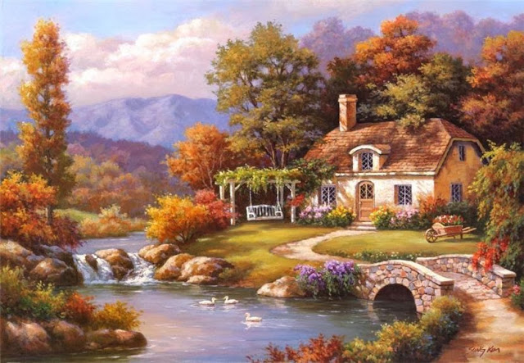

Slide 5
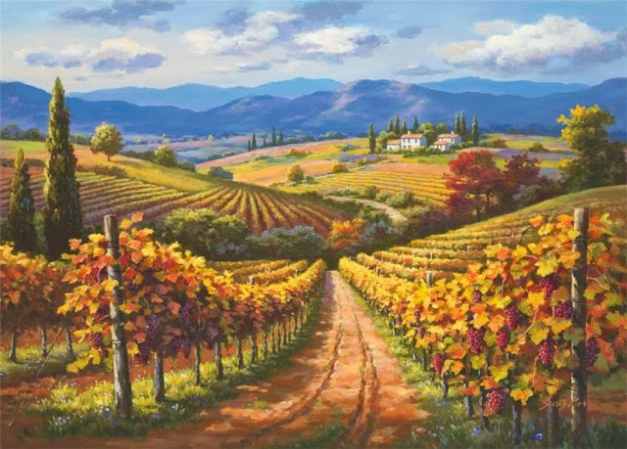

Slide 6
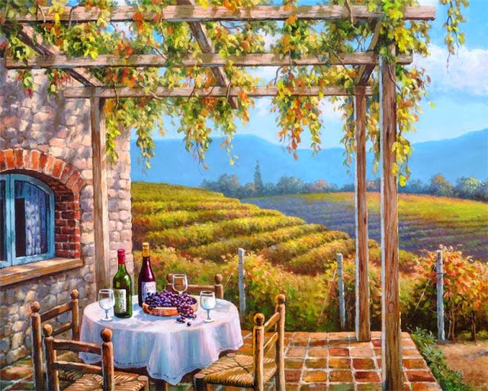

Slide 7
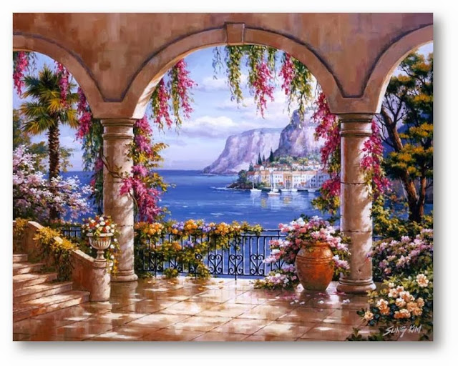

Slide 8
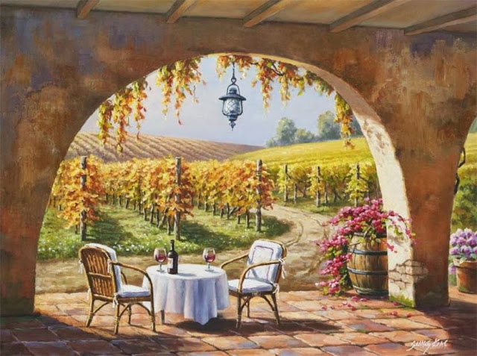

Slide 9
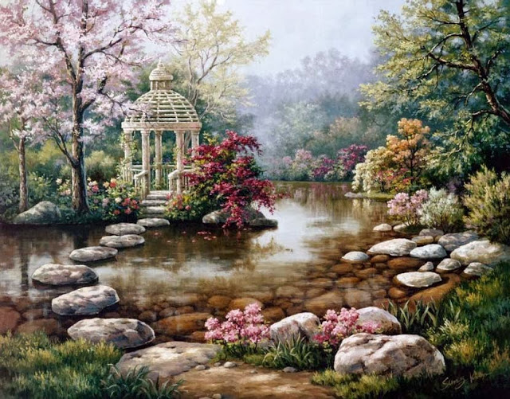

Slide 10
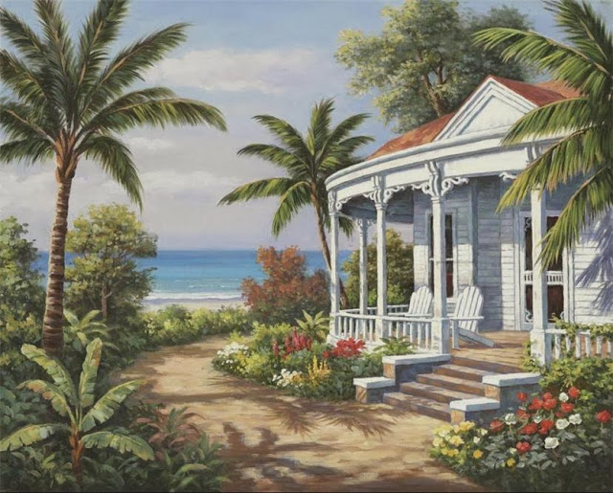

Slide 11
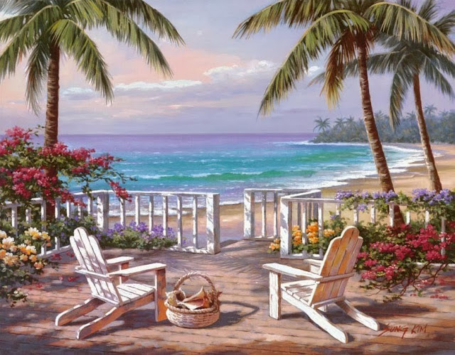

Slide 12
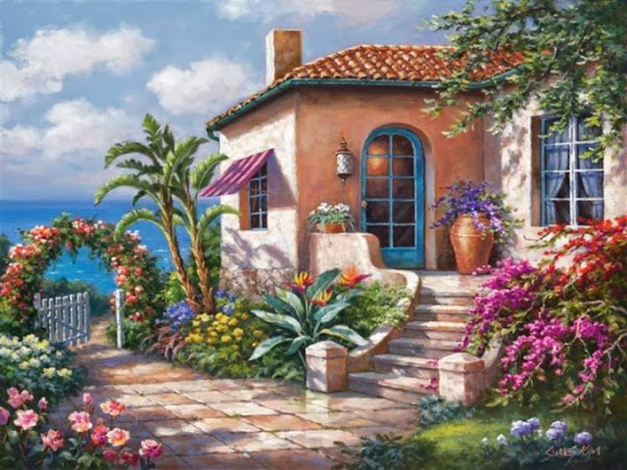

Slide 13
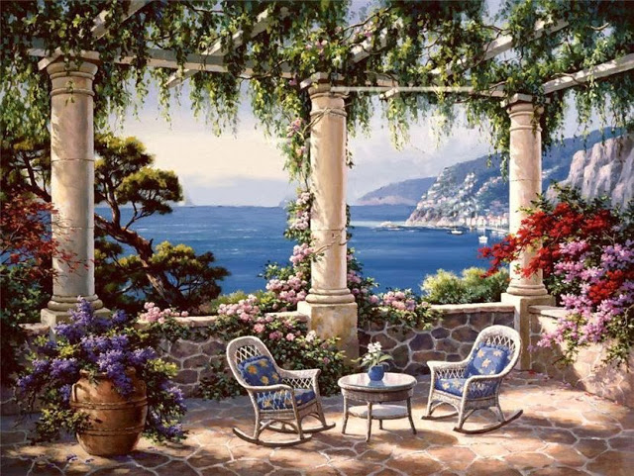

Slide 14
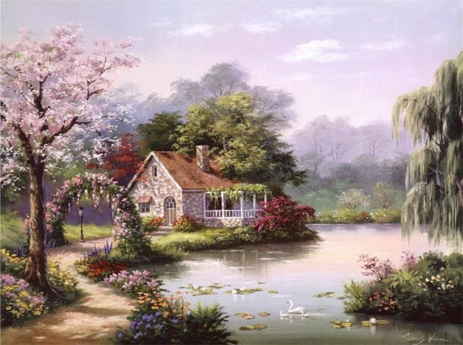

Slide 15
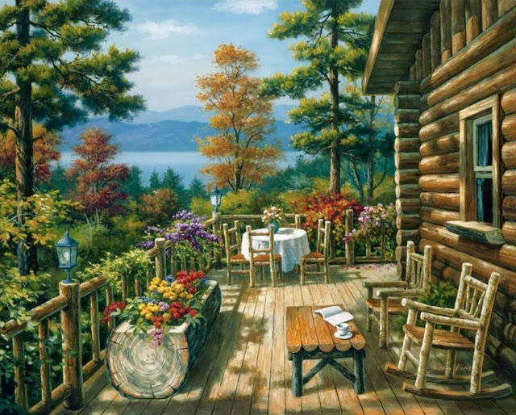

Slide 16
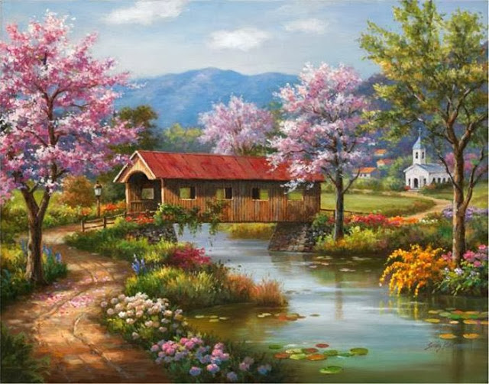

Slide 17
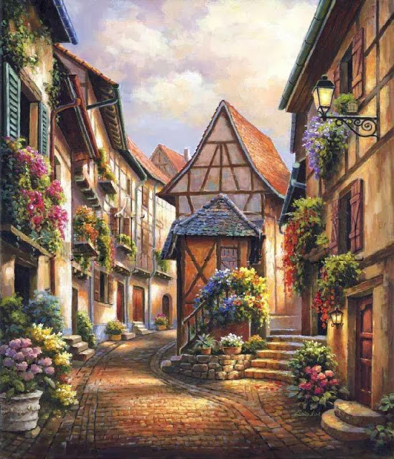

Slide 18
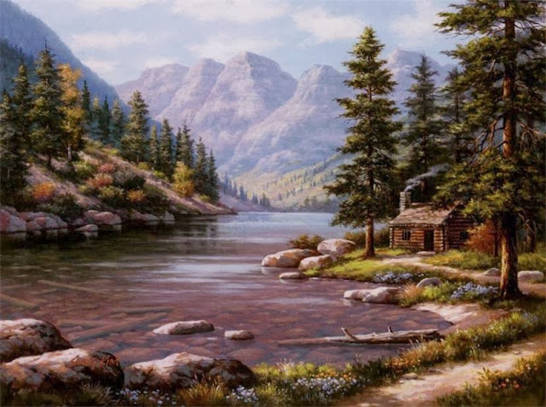

Slide 19
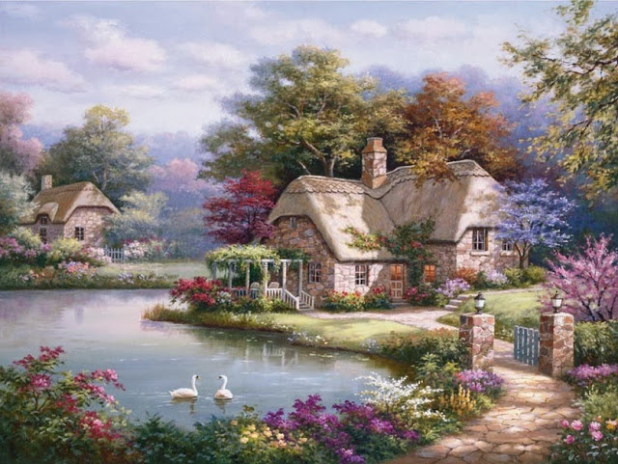

Slide 20
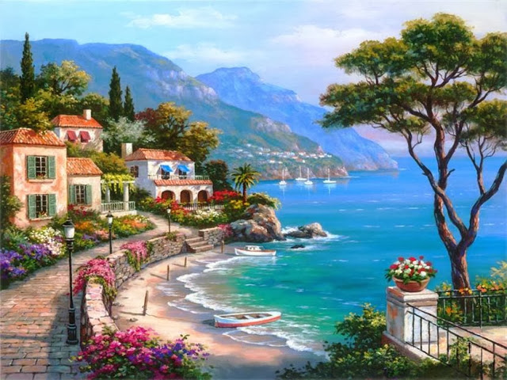

Slide 21
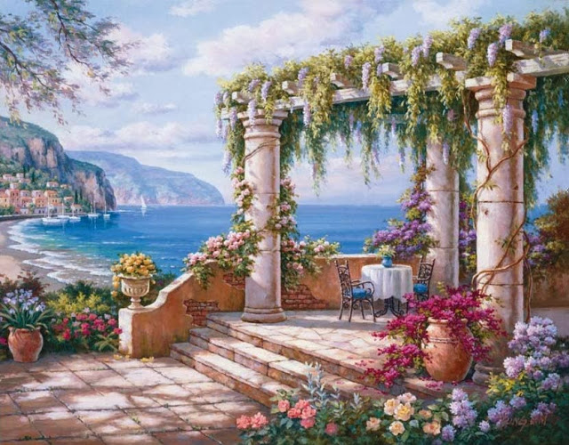

Slide 22
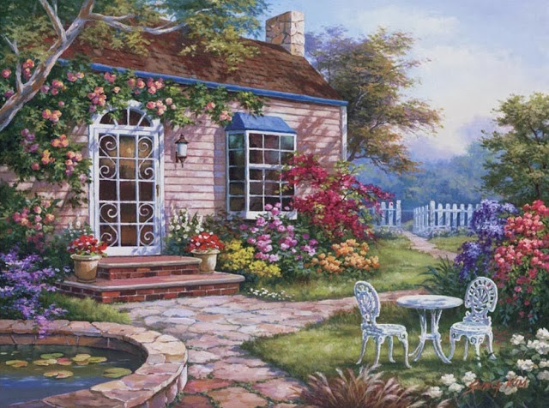

Slide 23
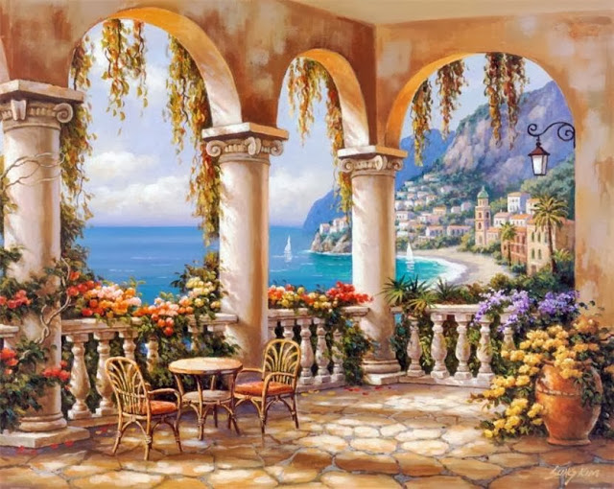

Slide 24
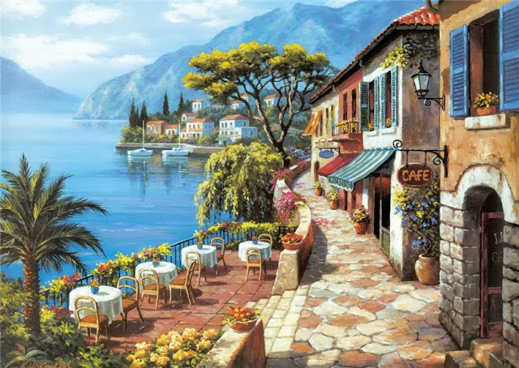


BIAJOVA SLIDES
<&>
AMOR À VIDA
Texto: Internet
Imagens: Sung Kim
Música: André Gagnon
Formatação: Bia Vasconcellos
bvbiavasconcellos@gmail.com
www.segrasan.com/biajovaslides
www.youtube.com/user/bvbiavasconcellos/videos

